Slide 1
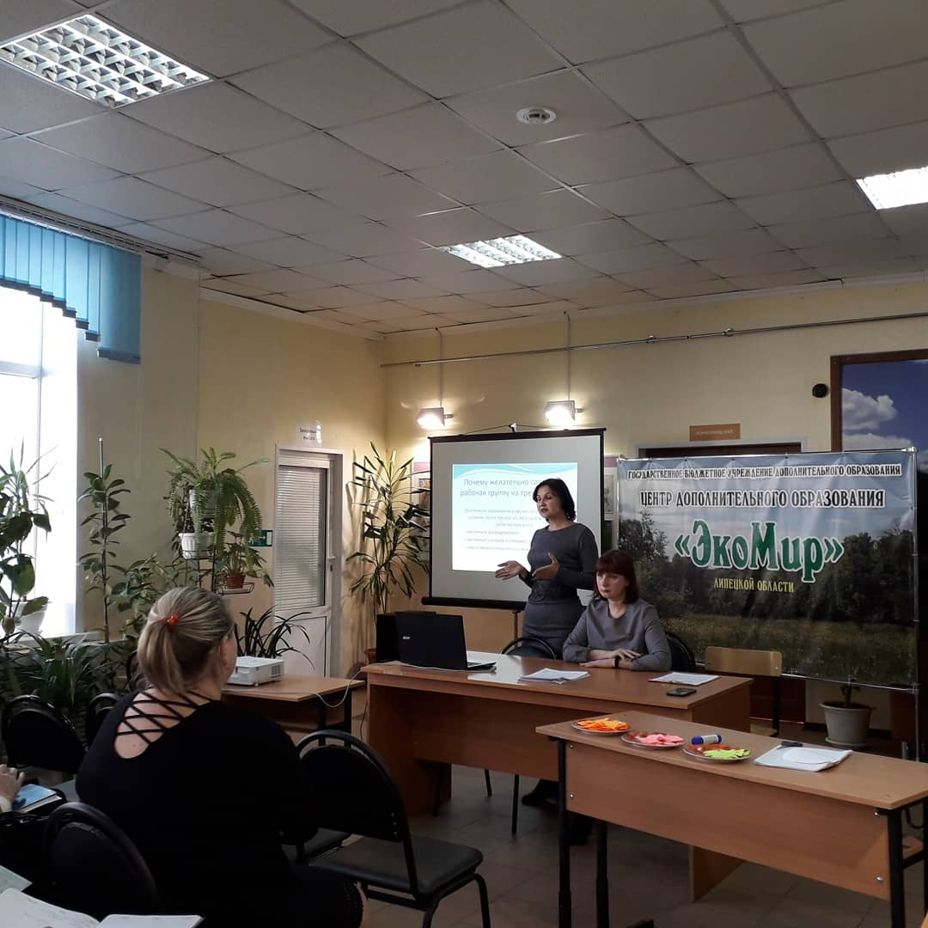
Универсальные компетентности и новая грамотность: чему учить сегодня для успеха завтра
Материал подготовлен Семеновой Е.А., к.п.н., старшим методистом ГБУ ДО ЦДО «ЭкоМир» ЛО

Slide 2
Общие требования к порядку обновления содержания дополнительных общеобразовательных программ и методов обучения
«Использование в реализации дополнительных общеобразовательных программ современных методов и форматов обучения, направленных на развитие метапредметных навыков, навыков проектной, учебно-исследовательской деятельности…»
Приказ № 467 МИНПРОСВЕЩЕНИЯ РОССИИ от 03 сентября 2019 года «Об утверждении Целевой модели развития региональных систем дополнительного образования детей»

Slide 3
Авторы: И.Д.Фрумин, М.С. Добрякова, К.А. Баранников, И.М. Ремонеко

Slide 4
Как назвать?
Из вышеприведенного источника:
«Проведенный анализ литературы и нормативных документов (более 180 рамок компетентностей) позволяет утверждать, что выражения «ключевые компетентности (навыки)» и «универсальные компетентности (навыки)», «навыки XXI», «метапредметные навыки (умения)» – употребляется практически всегда как синонимы».
В данном материале используем термин
«универсальные компетентности»

Slide 5
Что такое компетентность?
Компетентность – способность эффективно мобилизовать (выбирать и использовать наиболее подходящие) знания и умения для решения задач, в том числе в новых нестандартных ситуациях.
Развитость универсальных компетентностей определяет, насколько эффективно человек принимает решения и действует в различных ситуациях, а также насколько он способен к саморазвитию

Slide 6
Универсальные компетентности
1. Компетентность мышления
Критическое мышление
Креативное мышление
2. Компетентность взаимодействия с другими
Коммуникация
Кооперация
3. Компетентность взаимодействия с собой
Саморегулирование
Самоорганизация
Ключевые компетентности:
- ориентированы на поиск стратегии решения задач;
- способствуют развитию умения учиться.

Slide 7
Новая грамотность
Базовые специальные современные знания и умения
Знание важных сфер повседневности
Привязка к определенной области/предмету (экологическая грамотность, финансовая грамотность, правовая грамотность и т.д.)
Базовая инструментальная грамотность
Основана на использовании современных инструментов коммуникации, опирающихся на знаковые системы, в режиме «человек - человек», «человек-машина»
Новая грамотность:
открывает возможности коммуникации и участия в жизни общества;
снижает риск исключения человека из общественной жизни

Slide 8
Глобальная компетентность (PISA)
- рассматривать проблемы с различных позиций – локальных, глобальных, межкультурных;
- понимать и уважать картину мира, точку зрения других людей;
- участвовать в открытом и эффективном взаимодействии с представителями различных культур;
- прилагать усилия для обеспечения коллективного благополучия и устойчивого развития.

Slide 9
Что необходимо учитывать при проектировании дополнительной общеобразовательной общеразвивающей программы?
Формирование универсальных компетентностей включается в освоение предметного содержания программы.
Определяются ключевые понятия в предметном содержании, которые обучающиеся должны уметь применять при решении задач в реальной жизни.
Включение в ожидаемые результаты не только предметных компетентностей, но и универсальных (метапредметных), а также личностных характеристик (ценностей, установок).
В аттестации по завершению реализации программы включается оценка сформированности универсальных компетентностей.

Slide 10
На что обратить внимание при организации образовательной деятельности обучающихся в УДОД
Создание мотивирующей образовательной среды.
Фокус на стимулирование собственной учебной деятельности обучающегося.
Обучение через исследование.
Учебные задачи и учебный опыт релевантны реальному опыту обучающегося, актуальны для него.
Проектное обучение: прежде всего, групповые межпредметные длительностью от нескольких дней до целого учебного года, в том числе в связке с реальными задачами своего сообщества.

Slide 11
Педагогический практикум
Универсальные компетентности (способности) обучающихся | Конкретный пример содержания (темы) Вашей общеобразовательной общеразвивающей программы, направленного на формирование данной способности у обучающихся | Какими методами и методическими приемами* Вы пользуетесь при формировании данной способности?
Креативные способности, т.е. способности мыслить нестандартно и добивать решения задач при выполнении деятельности наиболее эффективными способами, наличие собственного видения проблем, способность к разработке, оформлению, презентации и реализации собственных творческих идей.

Slide 12
Педагогический практикум
Универсальные компетентности (способности) обучающихся | Конкретный пример содержания (темы) Вашей общеобразовательной общеразвивающей программы, направленного на формирование данной способности у обучающихся | Какими методами и методическими приемами* Вы пользуетесь при формировании данной способности?
Способность к социальному взаимодействию, т.е. способность продуктивно взаимодействовать с членами группы (команды), решающими общую задачу, что позволяет использовать ресурсы других людей и социальных институтов для решения поставленных целей и задач.

Slide 13
Педагогический практикум
По заданному алгоритму определите образовательный потенциал Вашей дополнительной общеобразовательной программы с позиции формирования следующих универсальных компетентностей (способностей) у обучающихся:
1. Способность к самообразованию, т.е. способность осуществлять информационный поиск и извлекать информацию из различных источников на любых носителях, самостоятельно выполнять недостающие для выполнения определенного вида деятельности знания и умения.
2. Технологические способности, т.е. способность понять инструкцию, описание технологии, алгоритма деятельности, четкое соблюдение технологии деятельности, что позволит обучающемуся в дальнейшем осваивать и грамотно применять новые технологии (способы деятельности) самостоятельно.
*Метод обучения (от др.-греч. μέθοδος — путь) – процесс взаимодействия между педагогом и обучающимися, в результате которого происходит передача и усвоение знаний, умений и навыков, предусмотренных содержанием обучения.
Методический прием - это действия педагога, которые направлены на создание условий для решения обучающимися конкретной задачи в рамках используемого педагогом метода. Например, к приемам устного изложения теоретического материала относят объяснение, рассуждение, характеристику, повествование, описание. К приемам организации познавательной деятельности можно отнести разнообразные методические приемы работы с учебным текстом - составление плана текста и аннотаций, рецензирование, составление словаря изученной темы, схематичной модели текста.

